Slide 1
Managed by the markets
Late Neoliberalism
O Público e o Privado na construção das corporações
Grupo L

Slide 2
Introdução
Política Neoliberal voltada à uma nova economia centrada na habitação;
Privatização e mercantilização da Habitação;
Concessão de Crédito e Redlining;
Crise da bolha do setor imobiliário;
Reestruturação social: novos tempos;
Gerald F. Davis;
Exemplos de hoje: Redlining brasileiro e austeridade de uma política tapa-buracos;

Slide 3
Neoliberalismo atrasado
Mercantilização da casa própria e direito à moradia

Slide 4
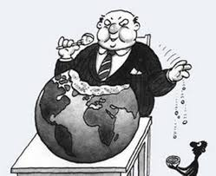
Política Neoliberal
Novo olhar: Importância da Habitação na economia;
Keynesianismo x Neoliberalismo;
“O Valor é a possibilidade de criar mais valor”
“Sleeping beauty” → “Fantastic ballet”

Slide 5
Privatização e mercantilização da habitação
Sonho da casa própria;
Socialização do crédito;
Nova fronteira para acúmulo de capitais;
Autoregulação do mercado que não deu certo;

Slide 6
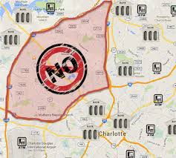
Política de concessão de crédito
Redução das habitações populares;
Surgimento de uma mapa de “redlining”;
Classificação de Crédito;
Problemas: Corte nas despesas do estado, e agora?

Slide 7
Financiamento de Habitação
Reduzir custos governamentais;
Incentivar acesso de famílias de baixa renda à casa própria;
Reforçar finanças destas famílias;

Slide 8
Medidas
Liberação de crédito hipotecário;
UE: aboliu limites máximos e restrições;
EUA: revogação da Lei Glass-Steagall (1999);
Entrada de bancos comerciais no mercado imobiliário;
Ganho de importância no setor financeiro;

Slide 9
Consequências
Bolha global: aumento e indexação de preços;
2000-2003: aumento do valor total dos imóveis em US$ 20 trilhões;
Valores recordes: Austrália, França, EUA, Reino Unido;
Impacto na acessibilidade da habitação;
Famílias de baixa renda- vulneráveis a flutuações financeiras;
Bancos- “subprime loans”;

Slide 10
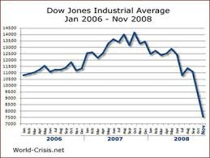
Crise
Preços pararam de crescer: dificuldade de empréstimo;
Crise começou nos EUA-2008;
Queda do nível de emprego e consumo;
Globalização- afetou bolsas ao redor do mundo;
Mais afetados: população de
baixa renda;

Slide 11
Remodelagem Urbana
Movimentos especulativos de capital financeiro;
Competição e estratégia empresarial;
Transnacionais e multinacionais;
Governos locais devem traçar estratégia para atrair empresas;
Zona franca, marketing, parcerias;
Segregação população “rica-pobre”;
Competição empresas- pessoas;

Slide 12
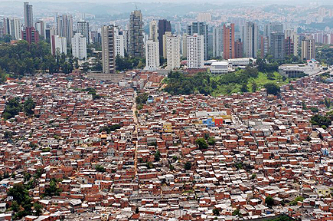

Slide 13
MANAGED BY THE MARKETS
How Finance Reshaped America

Slide 14
Outono de 2008: Segunda Grande Depressão
Bolha do setor imobiliário estoura: várias empresas do ramo vão à falência.
Intervenção do governo para evitar o efeito bola de neve na economia:
Compras de empresas
“Empréstimos”
Controle e Supervisão

Slide 15
Declínio dos Padrões de Bem Estar
Corporações abandonam seu compromisso com seguro de vida e aposentadoria de funcionários
Para metade da população americana:
Segurança = Investimentos no econômica mercado de ações

Slide 16
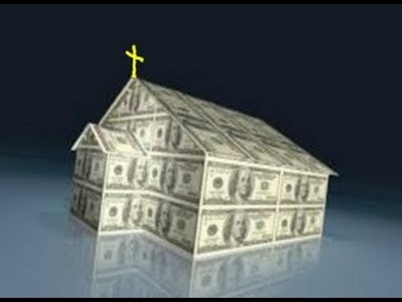
Finanças: uma Religião
Transformação no modo das pessoas pensarem:
“Toda ação possui explicação financeira”.

Slide 17
E de quem é a culpa?

Slide 18
Os tempos mudaram
Poucas gigantes empresas (algumas, economias industriais completas).
Aposentadorias, Prêmios e Planos de saúde aos funcionários.
Muitas dessas empresas faliram ou foram vendidas: multinacionais de outros países.
Realidade do passado: impraticável, parece absurda.

Slide 19
Objetivos de Gerald F. Davis
Ponto de partida: O sociólogo é como um cartógrafo
Objetivo: traçar um rascunho de um mapa
A sociedade gira em torno de grandes empresas

Slide 20
Exemplos atuais
Redlining brasileiro
- Austeridade econômica

Slide 21
Redlining brasileiro: As favelas americanas
Processo histórico de urbanização;
Minha casa minha vida: funciona?
A grande corporação: O “sistema”

Slide 22
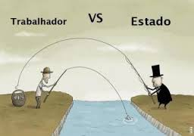
Austeridade econômica
Programas sociais mal estruturados;
Cortes nos gastos do governo;
Redução no limite de financiamento da caixa;
Quem paga a conta?

Slide 23
Obrigado!

